Slide 1
Encuentro 3
07.04

Slide 2
Video - Mooduli 2
Finlandia
llueve x jueve
Hay x hace mucho frío
jersey y pijama
solo tengo ropas negras / solo tengo casacos negros
a menudo hace nieva

Slide 3
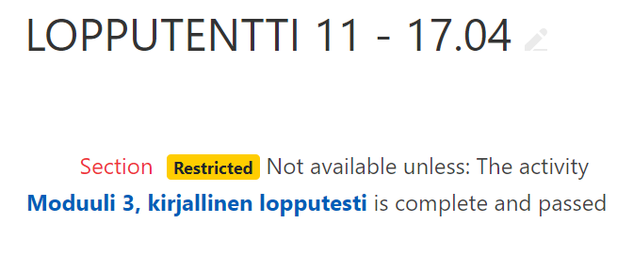
Final test

Slide 4
Viajes y experiencias
1. ¿En qué lugares de Finlandia has vivido? He vivido en Helsinki
2. ¿Has estado alguna vez en Laponia? ¿En Suecia? ¿En Rusia? (…) He estudiado en Suecia
3. ¿Has estado en España? ¿En qué ciudades has estado? ¿Adónde te gustaria ir?
4. ¿Y en Latinoamérica? ¿En qué ciudades has estado? ¿Adónde te gustaría ir?
5. ¿Has vivido en el extranjero?
Solo / nunca / ya / todavía no

Slide 5
¿Qué has hecho…?
Talk with your friend using the Preterito Perfecto
Ejemplo:
- ¿Qué has hecho este año?
- Este año he viajado mucho. He ido a…
- Pues yo no. / Yo también…
a. Hoy he trabajado, no he hecho nada, he comido,
b. Esta semana he estudiado, no he viajado nada,
c. Este mes he bailado en la fiesta, he bebido mucho café, etc
d. Este año he vivido en Helsinki, he viajado,

Slide 6
Seamos indiscretos
MC: Meeting 3
Exercise: Seamos Indiscretos

Slide 7
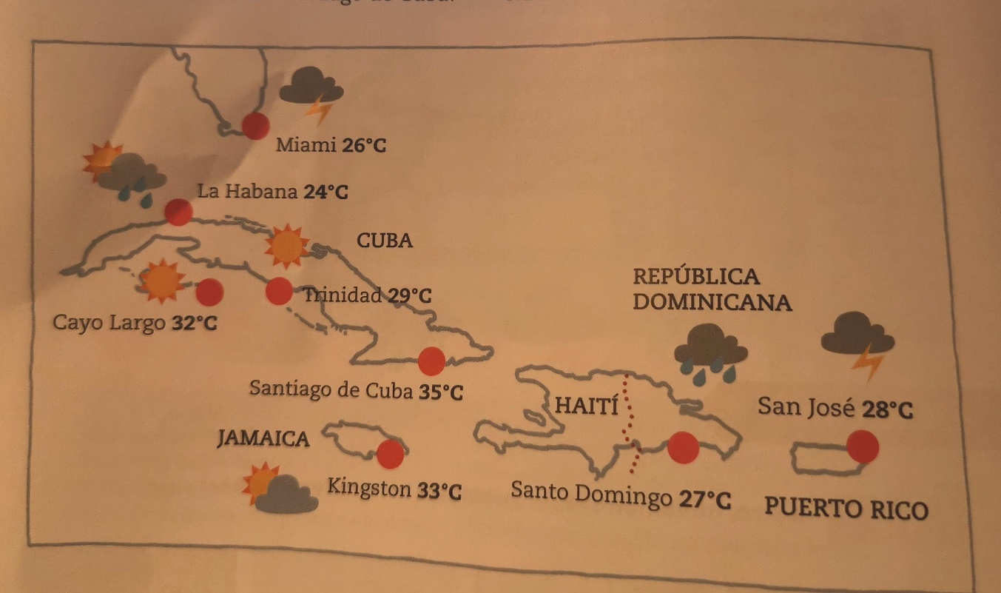
¿Qué tiempo hace?
1. How is the weather in Finland during…
a. en Verano
b. en otoño
c. en primavera
d. en invierno
2. ¿Qué tiempo hace en el Caribe?

Slide 8
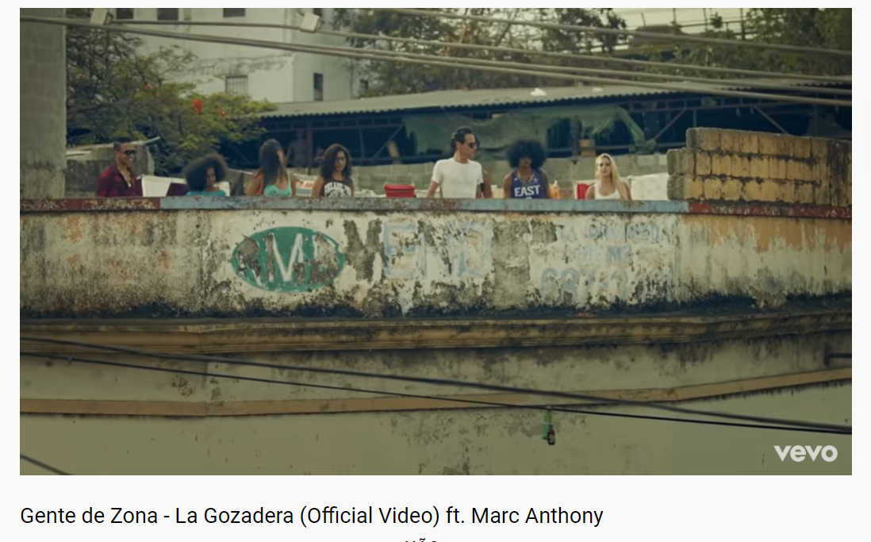
El español el América Latina

